Slide 1
Proyecto formativo
Análisis y desarrollo de sistemas de información
Ficha:2251848

Slide 2
Integrantes
Angie Daniela Tapiero Giraldo.
Juan Camilo Cruz Botero.
Cristian Andres Penagos Esteban.
Jorge Ivan Pito Palacios.
Julian Andres Lozada Valencia.

Slide 3
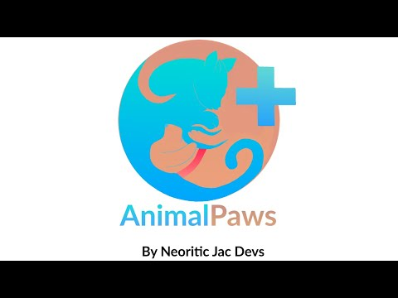

Slide 4
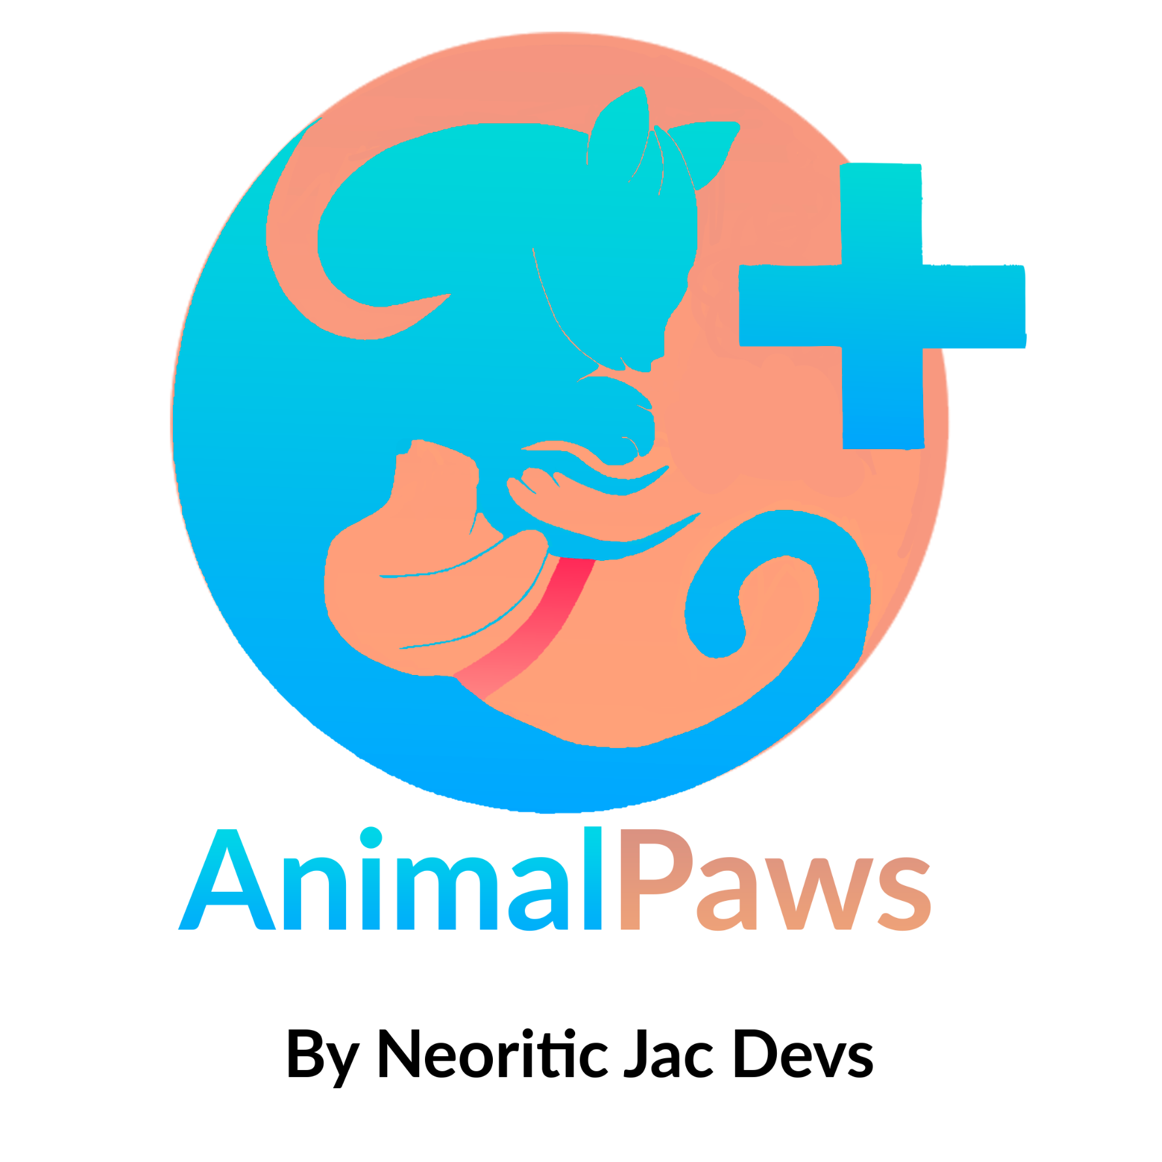

Slide 5
Problemática identificada
Las personas o las entidades (fundaciones o veterinarias) muchas veces se les dificulta dar en adopción o ayudar algún animal doméstico, ya que no cuentan con una plataforma fácil de usar, además permite la comunicación entre entidades dispuestas a colaborar.
Animal Paws es un sistema que busca brindar una solución a las problemáticas mencionadas, para quienes desean apoyar la vida de un animal y tener un punto enfocado al tema.

Slide 6
¿Qué es Animal Paws?
Es una multiplataforma web en la cual se brinda un servicio de comunicación y conexión a personas y/o entidades las cuales quieran contribuir o recurrir al beneficio del cuidado de los animales, ofreciendo servicios como lo son adopciones, difusión, anuncios, chat y espacios para que la comunidad pueda mejorar la calidad de vida de los animales.

Slide 7
Proyección
La multiplataforma web obtendrá la capacidad de ser escalable, contando con la capacidad de adaptación a medida que se hagan o se requieran cambios, actualizaciones o nuevas funcionalidades en el software, para así mejorar los servicios prestados a la comunidad, ya que Animal Paws cuenta con servicios específicos como lo es la comunicación entre personas y entidades, se busca brindar un mejor apoyo a medida que se vaya requiriendo mejoras.

Slide 8
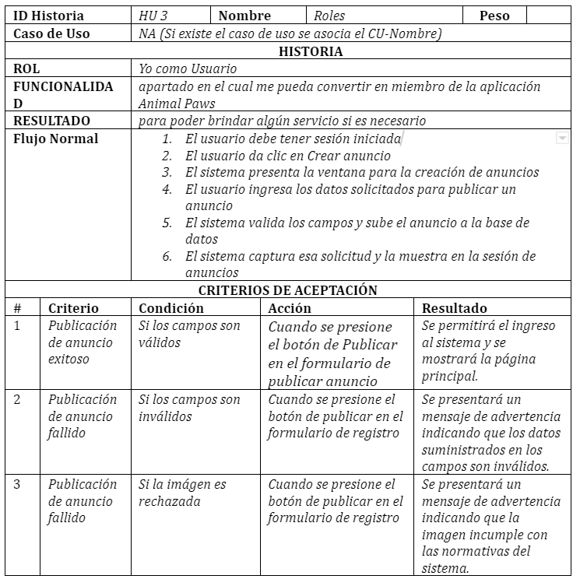
Generalidades
Conforme al análisis llevado a cabo y la documentación recolectada se permitió tener una idea clara del producto a desarrollar, analizando la problemática para ejecutar el procedimiento necesario para satisfacer la necesidad que el cliente ejerce.
La H.U presenta una breve descripción de una de las funcionalidades necesarias para el desarrollo de la aplicación.

Slide 9
Características de la aplicación
Multiplataforma web.
Idiomas inglés y español
Navegación sencilla.
Sistema de publicaciones en diferentes categorías (Adopción Y Donación).
Sistema de chat.
Se cuenta con páginas de contacto y con elementos de interacción visibles, para que tanto usuarios como entidades se puedan beneficiar y comunicarse más fácil.

Slide 10

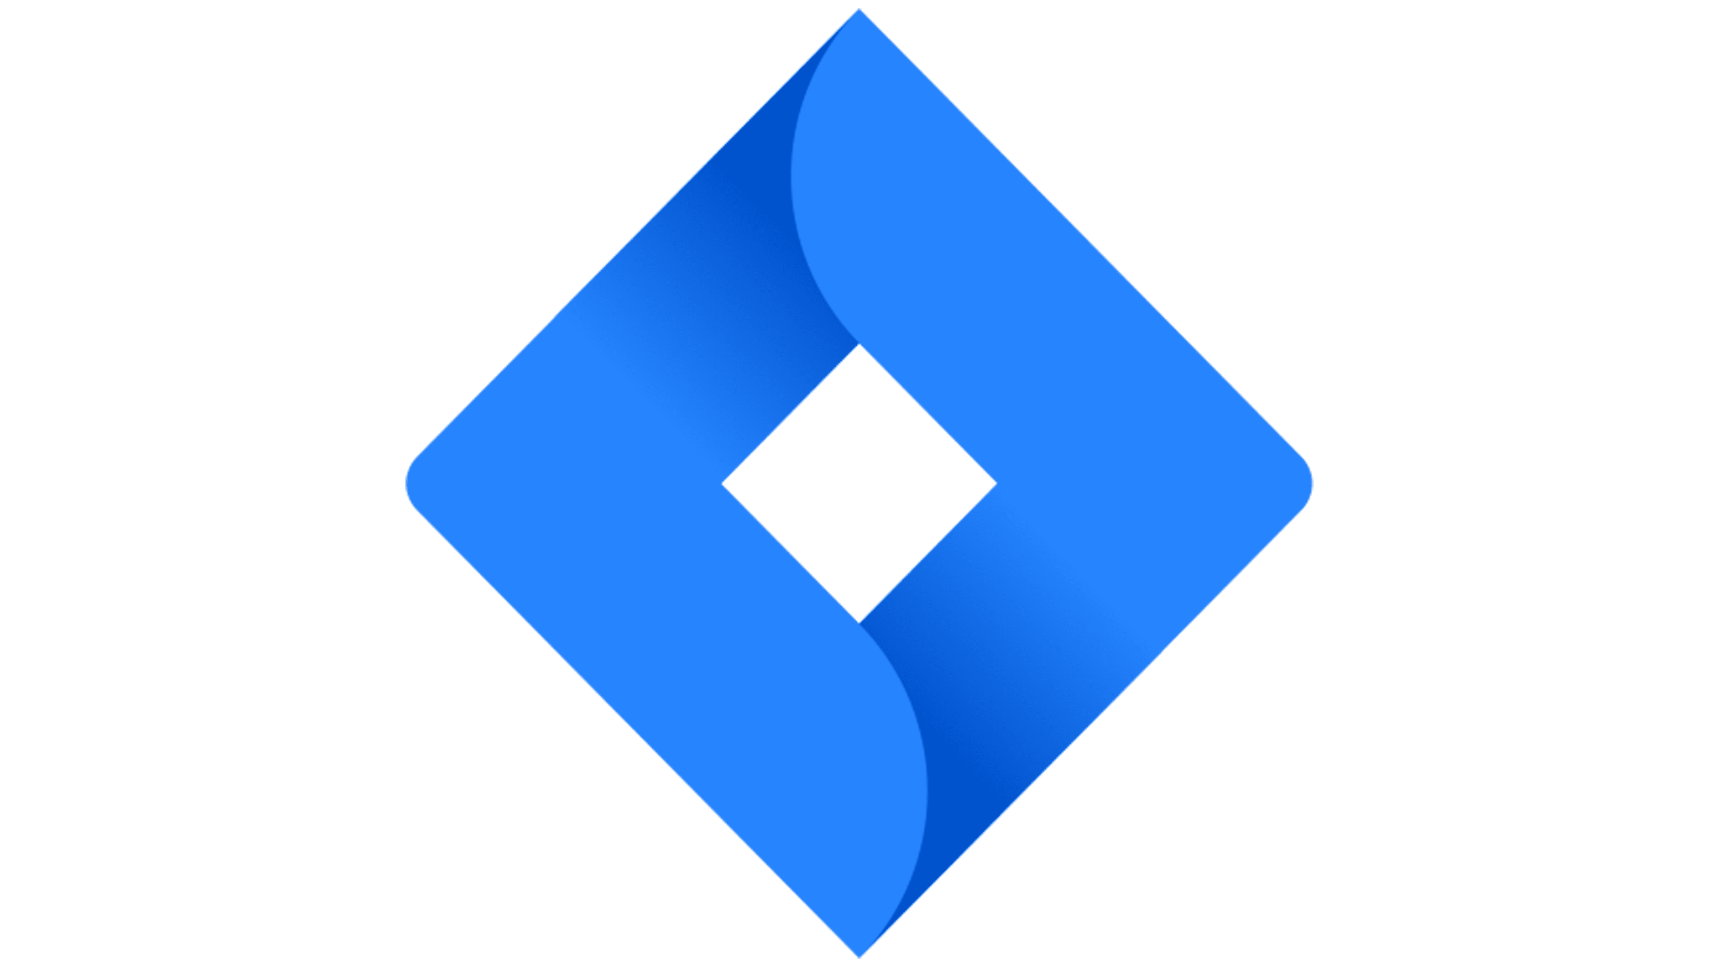


Metodologías de trabajo.
Se utilizaron herramientas y plataformas de trabajo colaborativo para el desarrollo del sistema, el cual se trabajó con base en metodologías ágiles en múltiples plataformas como lo son Jira, Discord, Github,Google Drive.
Github
Jira
Discord
Drive

Slide 11



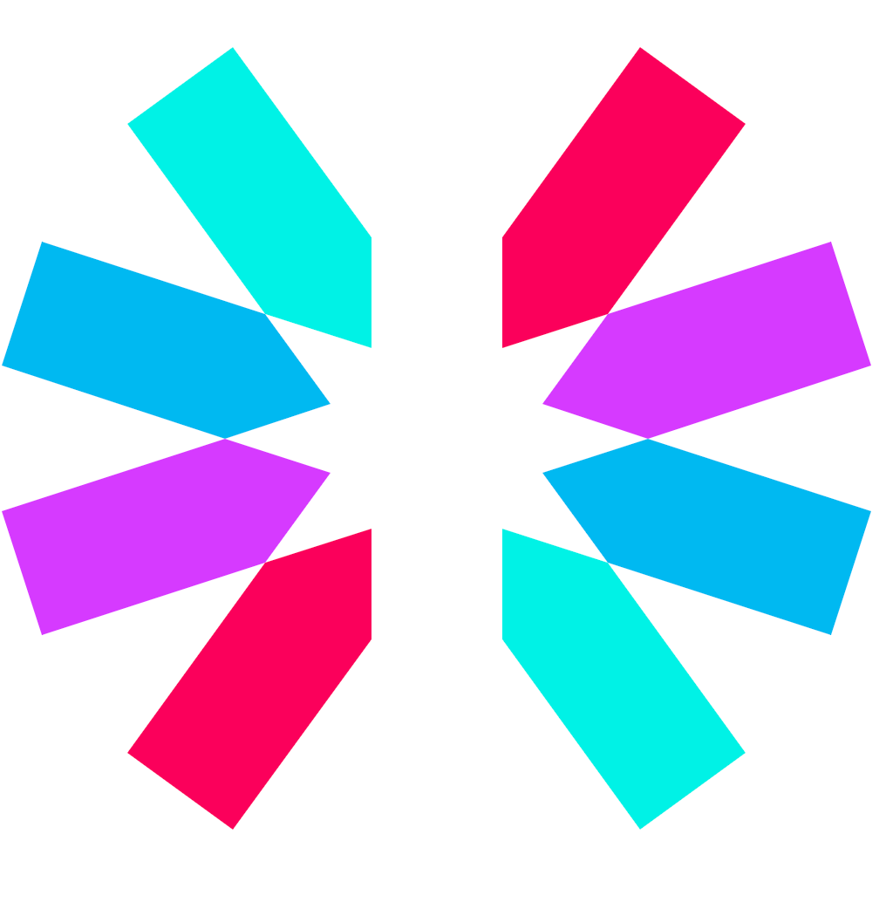


BackEnd.
Se eligió el lenguaje de programación C#, ya que este es seguro y muy completo, además de que es un lenguaje muy intuitivo que facilita las cosas a la hora de desarrollar cosas.
Junto con este se utilizaron dependencias para hacer más interactiva la aplicación siendo estas Dapper, JSON Web Token, Socket.io junto a NodeJs y Swagger.
C#
Dapper
Socket.io
JSON Web Token
NodeJs
Swagger

Slide 12








FrontEnd.
Angular
Html
Para el diseño de la aplicación se utilizó el Framework Angular, dado a su fácil manejo y gran cantidad de librerías con las que cuentan para hacer un desarrollo más rápido y a mayor escala.
Para el desarrollo de las interfaces se utilizaron HTML, SCSS, Javascript, Angular Material, Typescript, Ngx Translate y FontAwesome.
SCSS
Javascript
Angular
Material
Typescript
Ngx Translate
FontAwesome

Slide 13




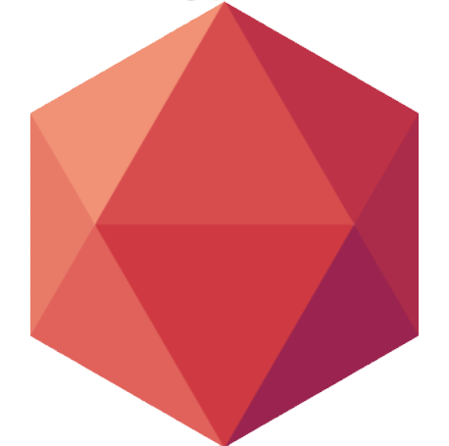
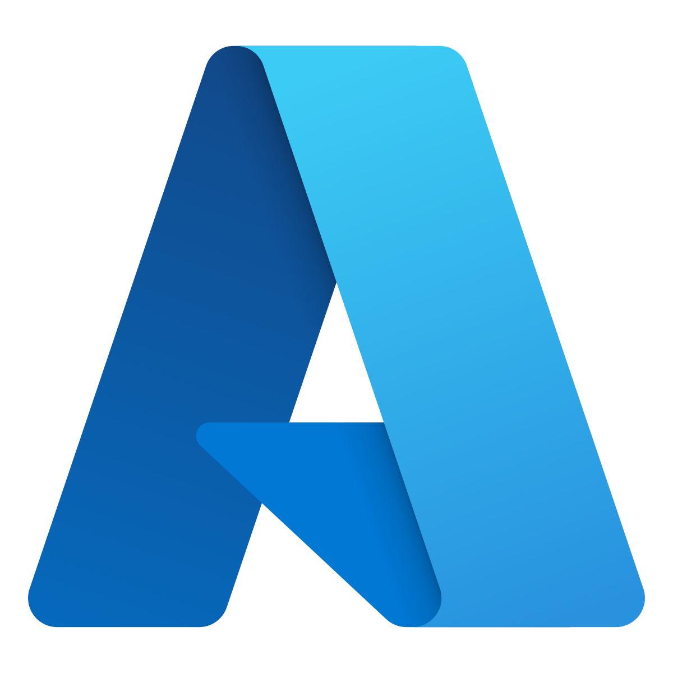
DataBase & Deploy.
Firebase es una plataforma que facilita el manejo y creación de la aplicación web, heroku ya que está es una solución de plataforma como servicio, se encarga de la infraestructura que hay detrás, Clevercloud es un proveedor de soluciones Paas(plataforma como servicio) y azure es un servidor y hardware de red que ejecuta un conjunto de app la cual configura el funcionamiento del hardware y el software de esos servidores.
Firebase
Heroku
CleverCloud
Azure

Slide 14

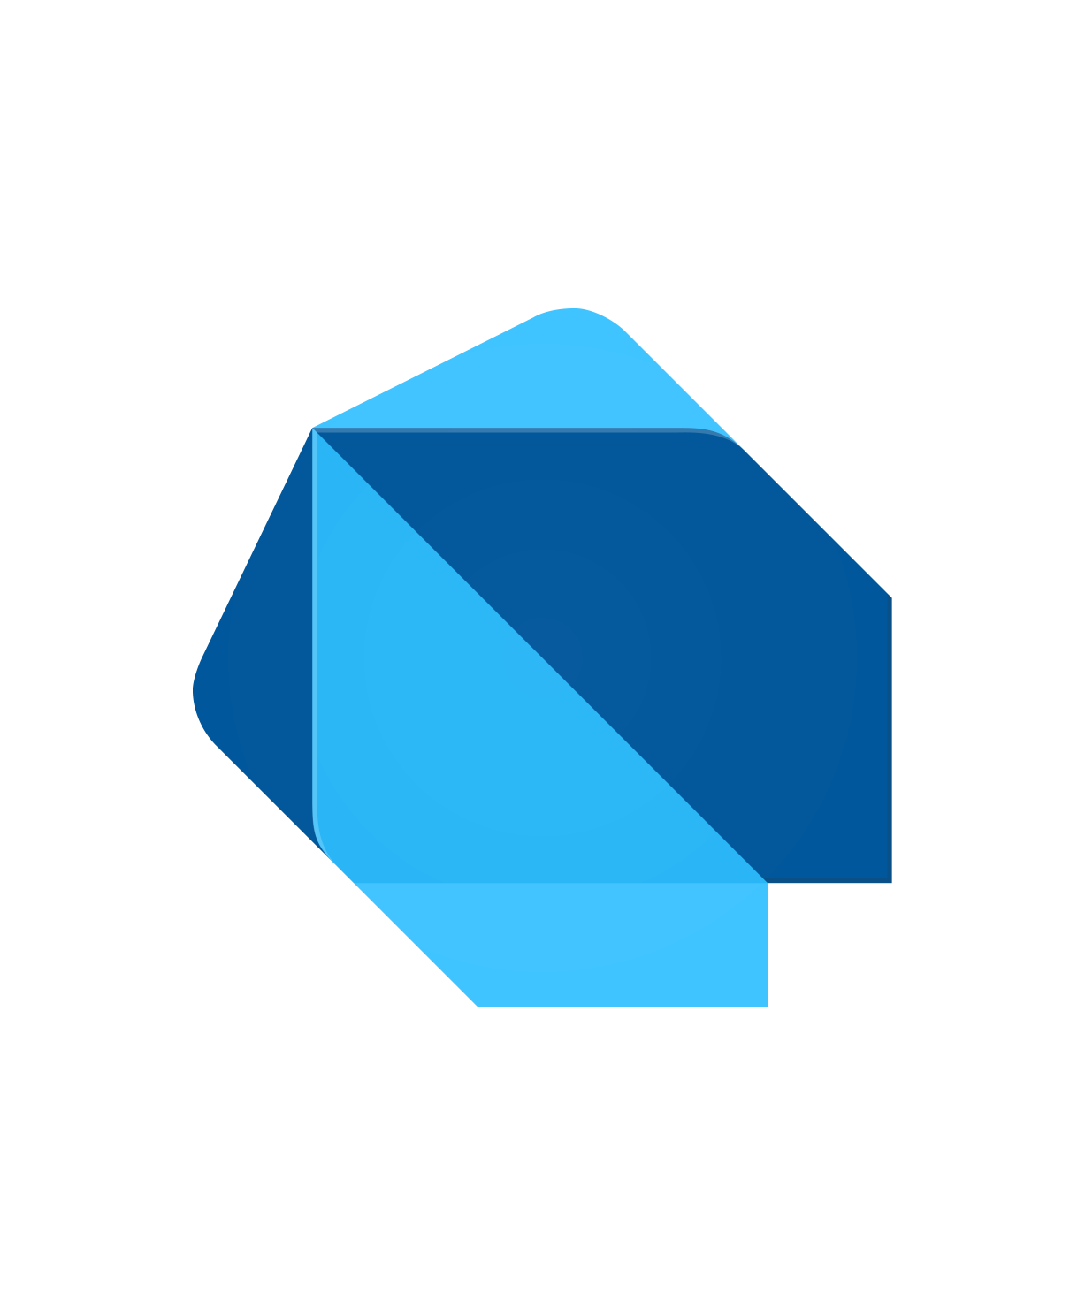



Mobile App.
Para el desarrollo de la aplicación móvil se utilizó el Framework Flutter, dado a su fácil manejo y gran cantidad de librerías (widgets) con las que cuenta para hacer un desarrollo más rápido y a mayor escala, ofreciendo una gran cantidad de herramientas que ayuda también en el desarrollo de la UI.
Flutter
Dart
Android
Windows

Slide 15

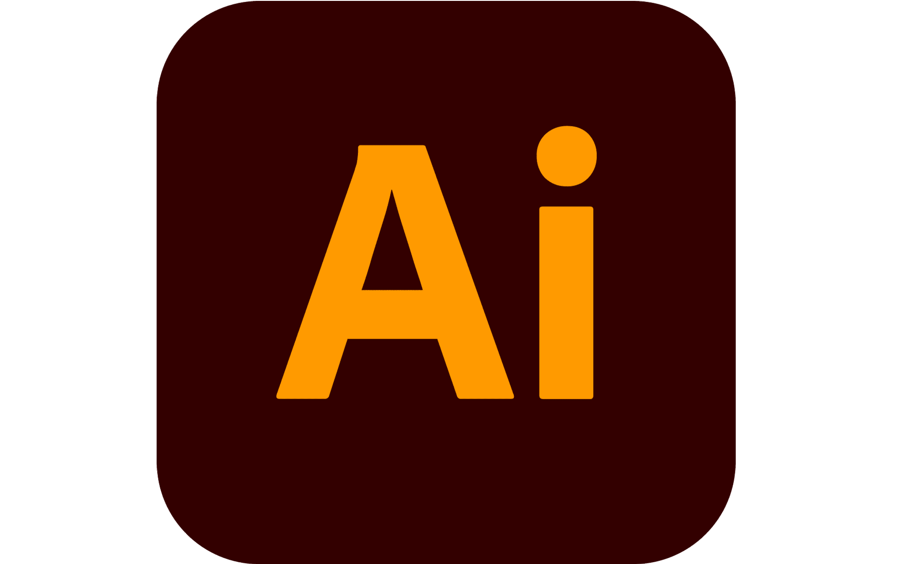

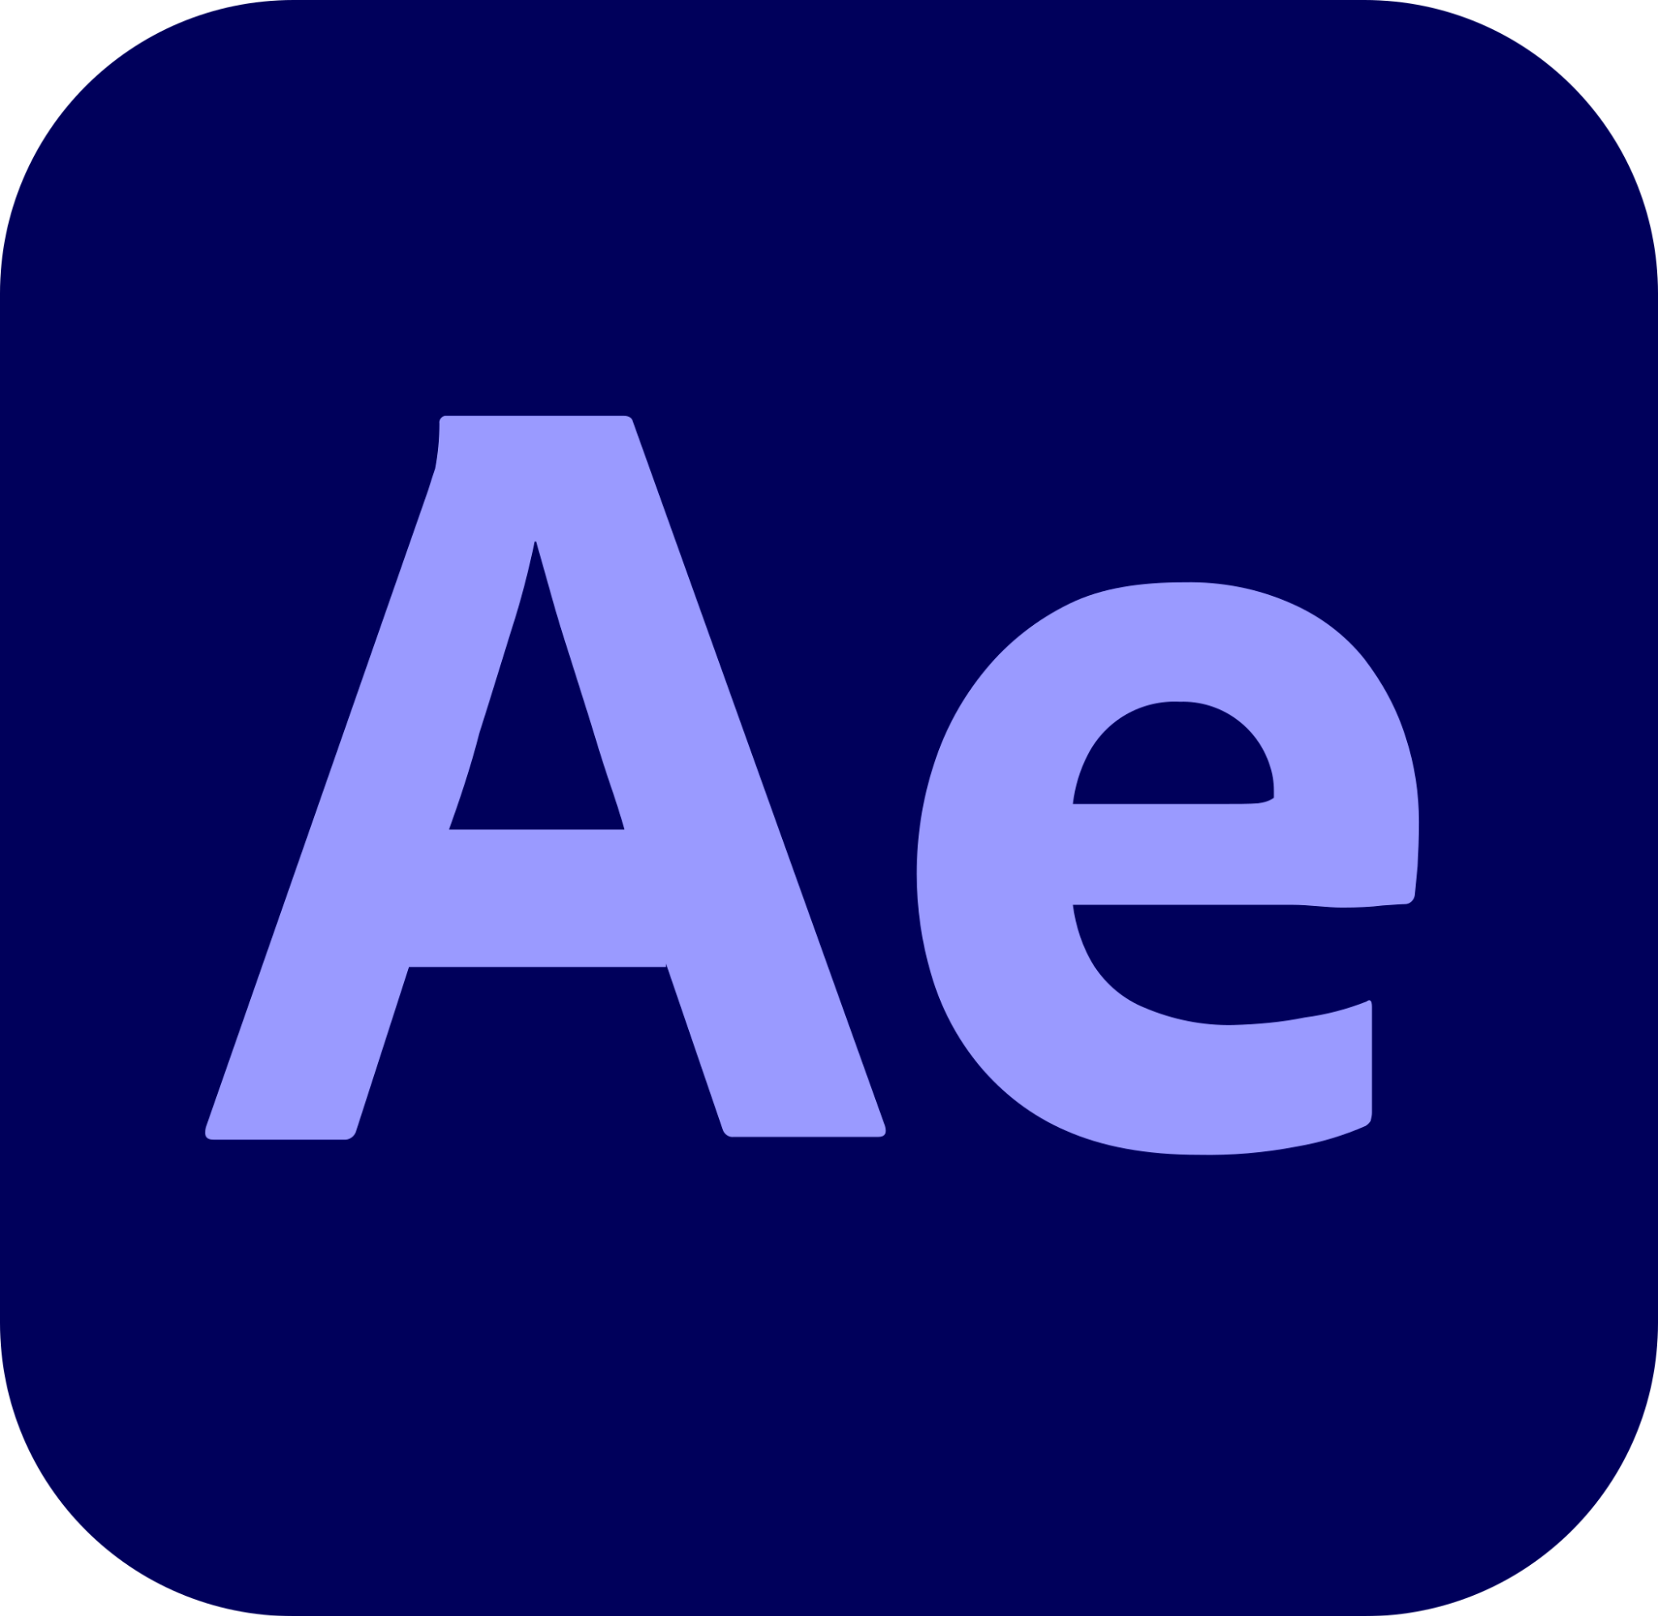
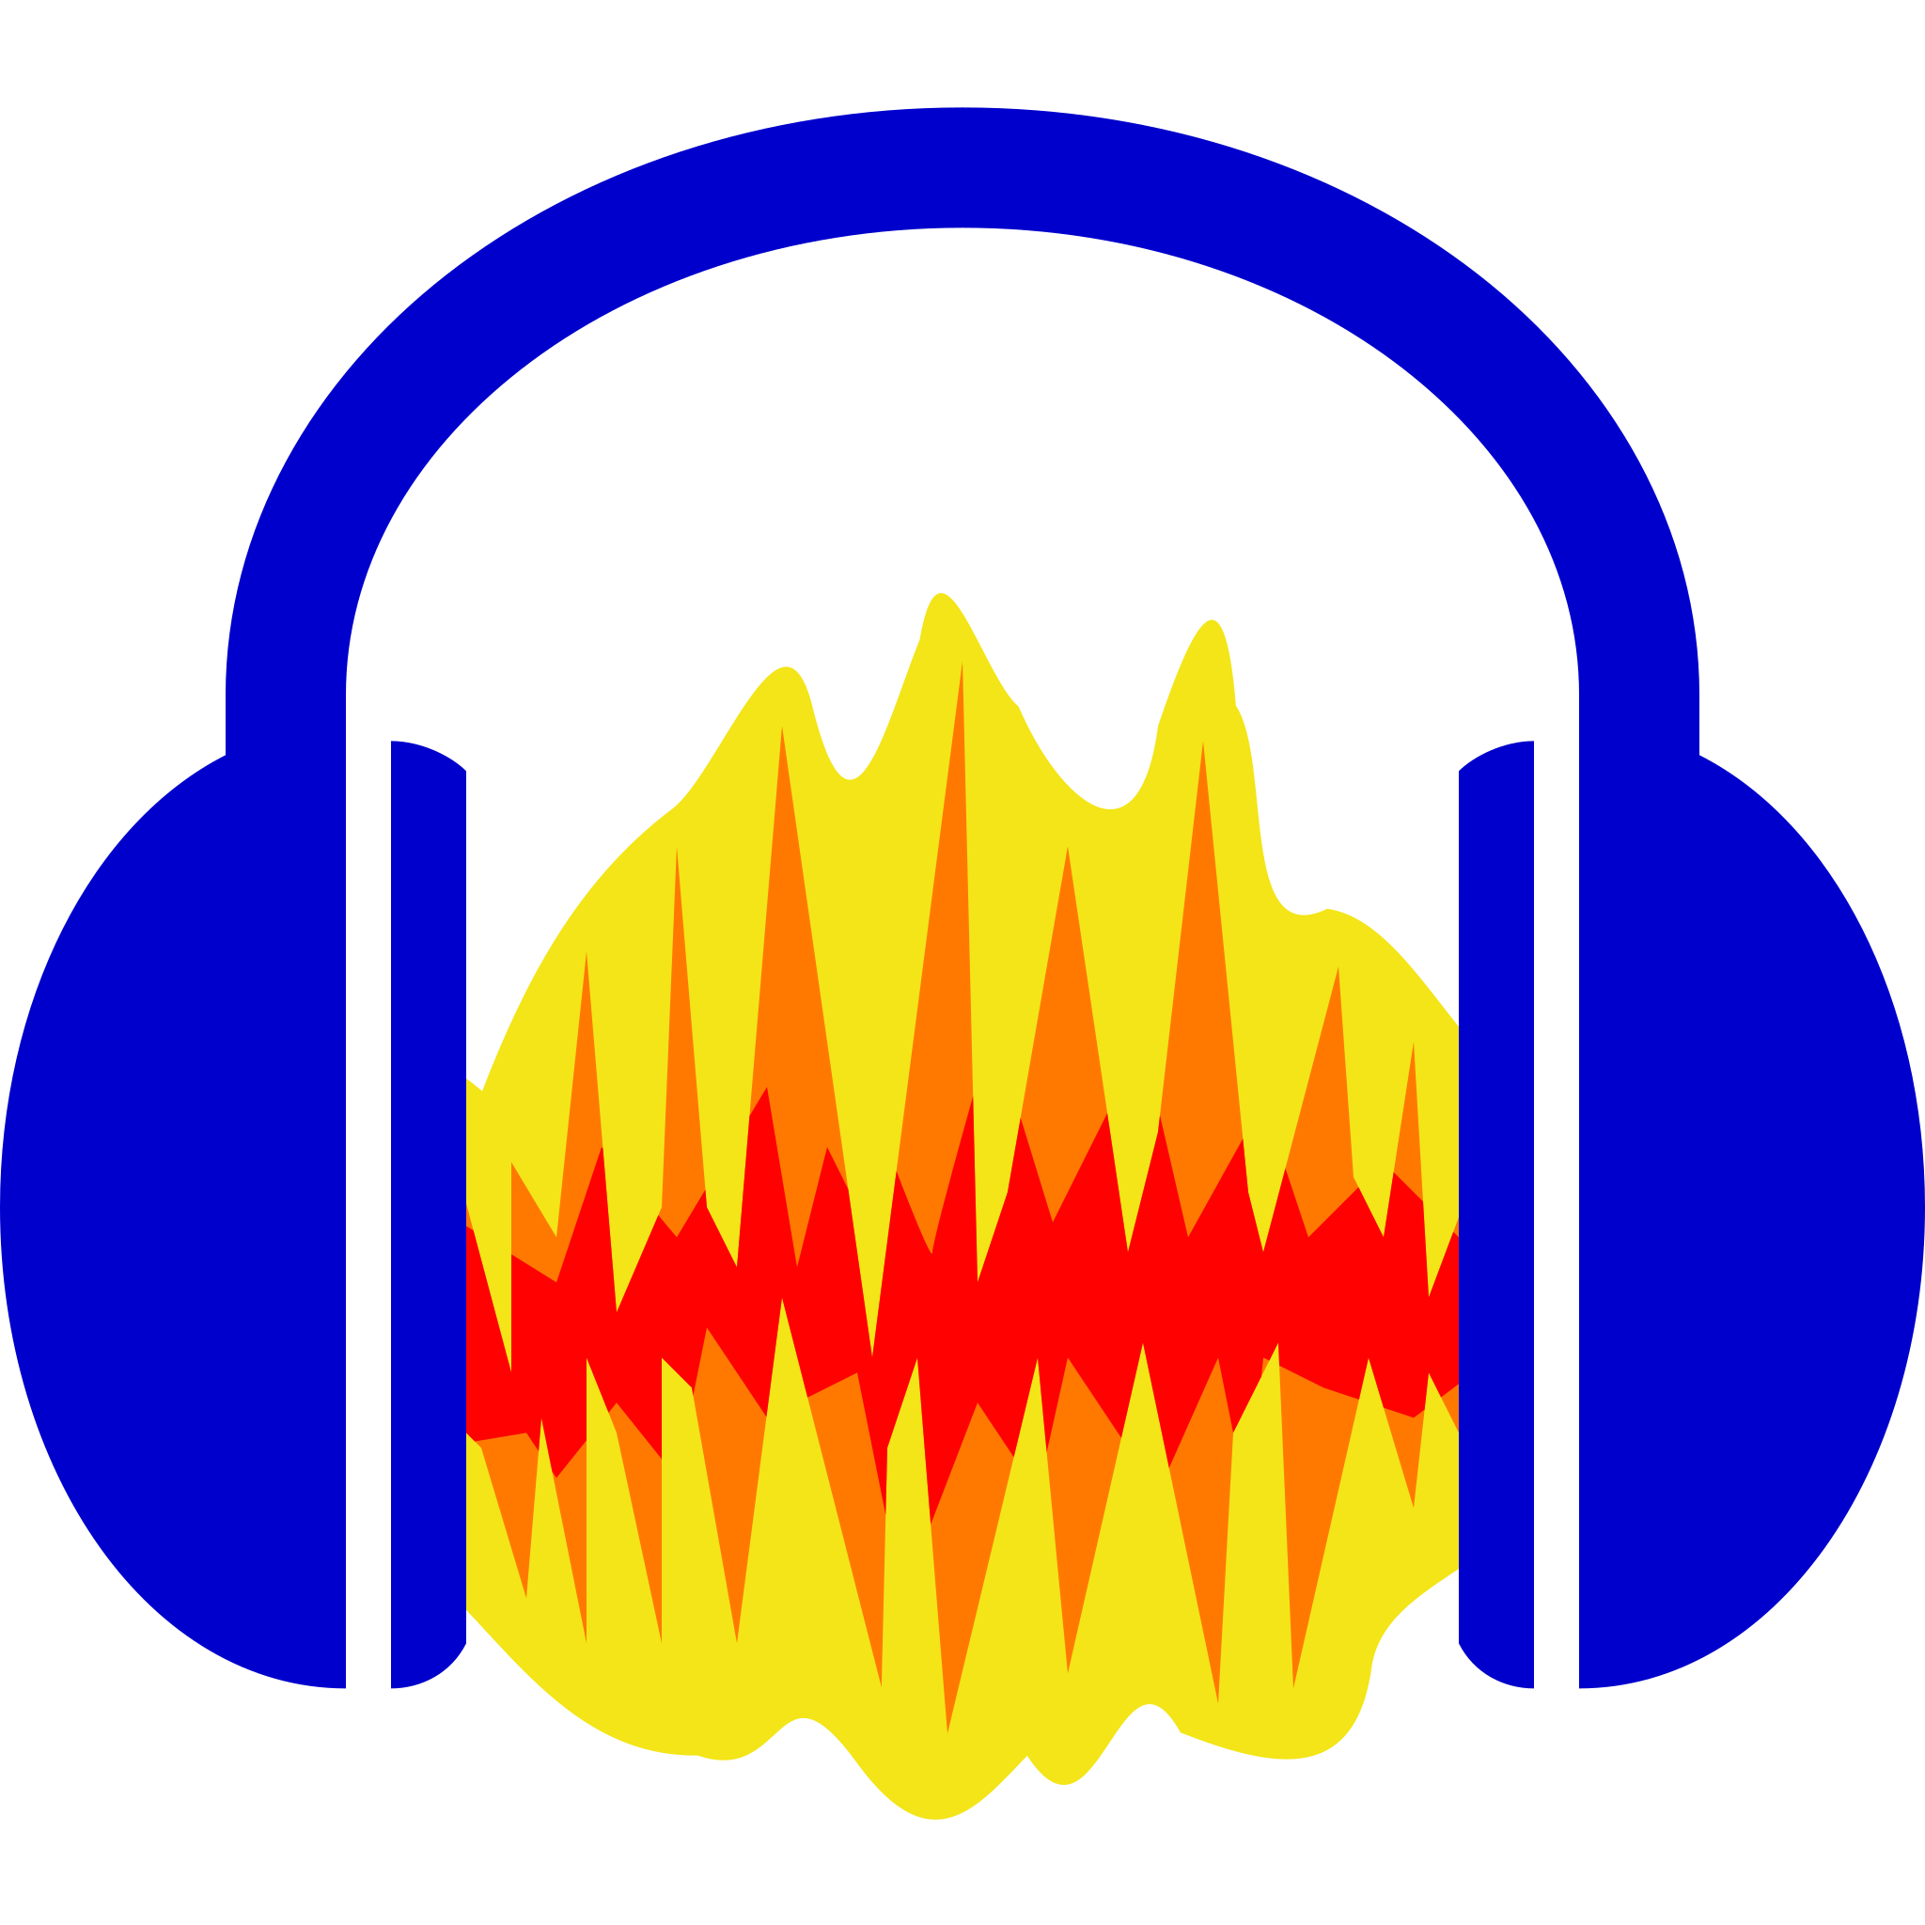
Design.
Se utilizaron estas herramientas para el diseño de interfaces como prototipos, logos, iconos, imágenes e ilustraciones. También herramientas de vídeo y audio para mejorar la calidad y añadir ediciones a nuestro vídeo.
Photoshop
Illustrator
Vegas Pro
After Effects
Audacity

Slide 16
Mejoras a futuro.
Se piensa hacer mejoras como:
Implementación a múltiples plataformas.
Nuevos idiomas.
Expansión global.
Mayor equipo técnico.
Más entidades asociadas.
Sistema de donaciones.

Slide 18
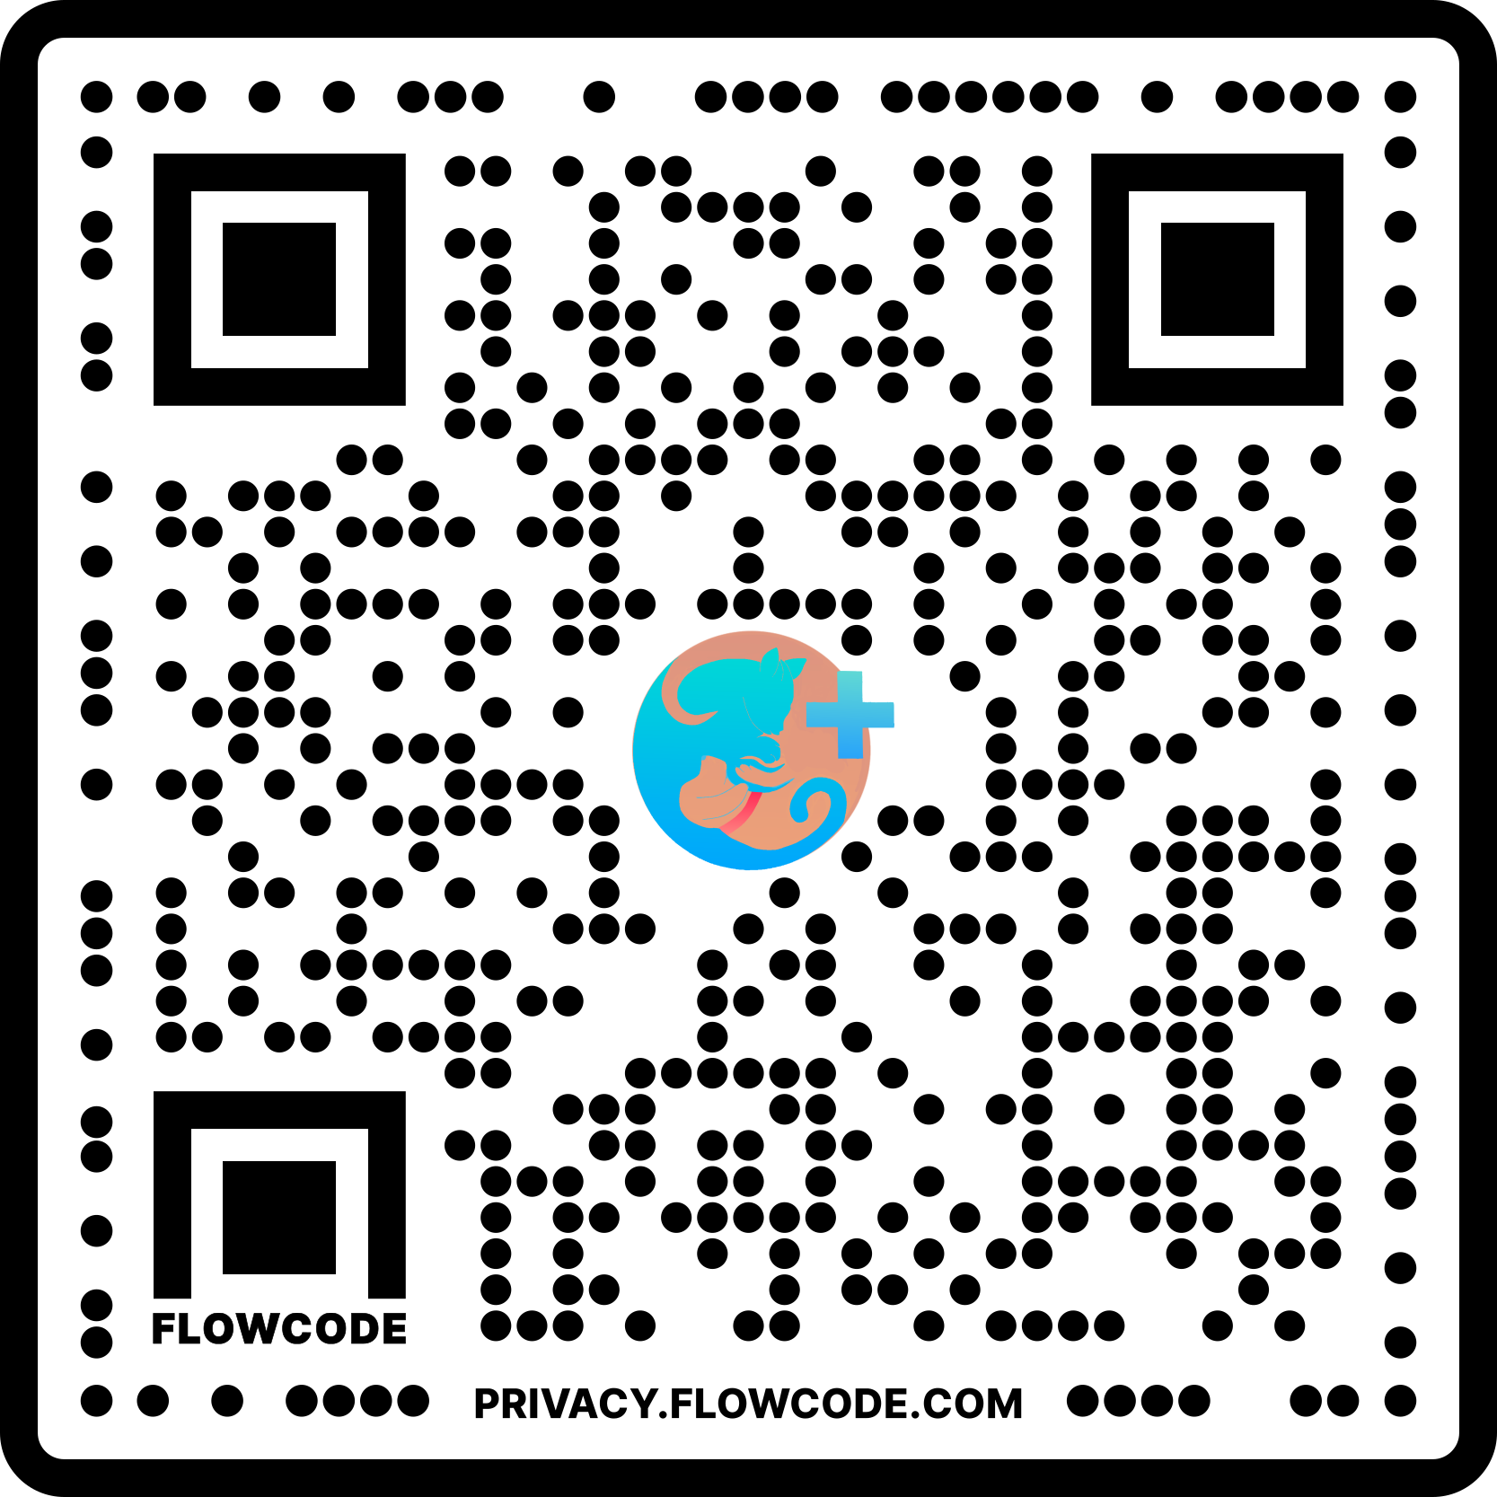

Ingreso A La Aplicación
Por medio de la URL
Por medio de QR
animalpaws.azurewebsites.net
Ingresa ahora y obtén la medalla dedicada a nuestra desarrolladora Humming Moon

